Slide 1
大规模非对称矩阵方程求解 A x = b
刘志强，郭文韬

Slide 2

引子 A x = b
最基础的：LU分解 ( A = L U) => (U x = b)
基础迭代解法
雅可比迭代法： A = D(对角） – L – U.
G-S迭代（雅可比的变种):
一定收敛？对稀疏性的优化？

Slide 3
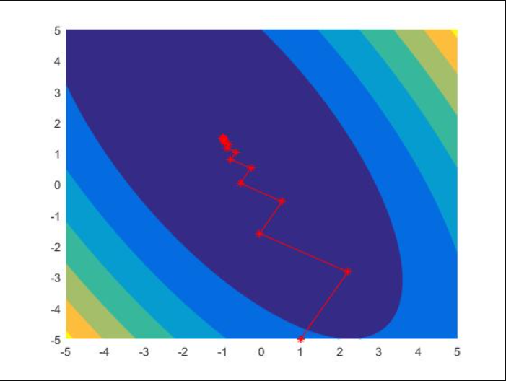
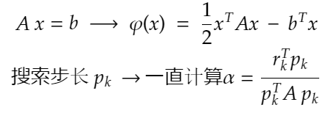
引子 A x = b
Krylov迭代解法
最速下降法：
共轭梯度法：在搜索方向上做调整，不止考虑每次搜索的残差，也还考虑上一 次搜索的方向

Slide 4
对并行性的优化 矩阵分块+分治思想
并行性: 前面的迭代算法容易支持并行吗？

Slide 5
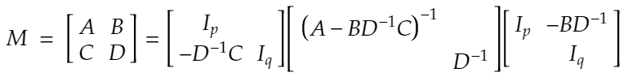

分块矩阵的例子
分块矩阵并行容易+容易计算（特征值，逆）+ 容易保持稀疏性
Schur Complement:
Sherman-Morrison Formula:

Slide 6
背景
Li, Ruipeng等提出一个新思路：对于对称阵A

Slide 7

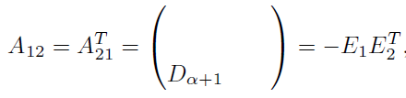


Li, Ruipeng等提出一个新思路：对于对称阵A
从
可得
可进一步扩展成

Slide 8


进一步扩展
上面是对称阵的例子，假如我们有一些近似方法，使得
然后我们在不同的层级上去求

Slide 9
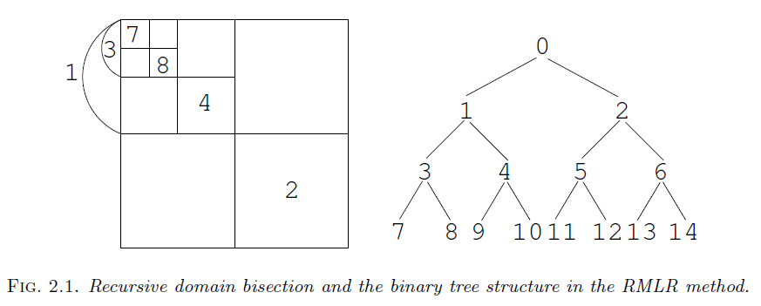


ILU新思路 分治和低秩近似
我们先将矩阵不断地对半切割，直到成为每个小矩阵成为一个“叶子”
对于叶子，我们用不完全的Cholesky分解 / 不完全LU分解

Slide 10
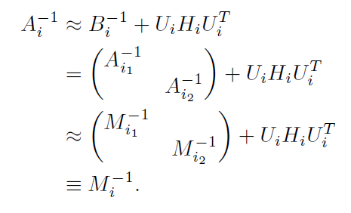
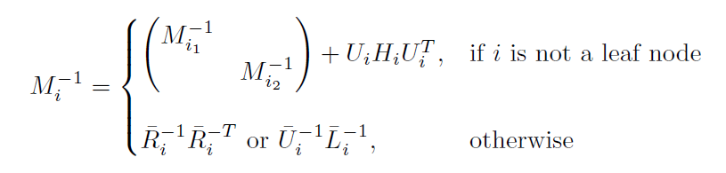
回溯
然后我们可以逐层回溯(包括修正)

Slide 11
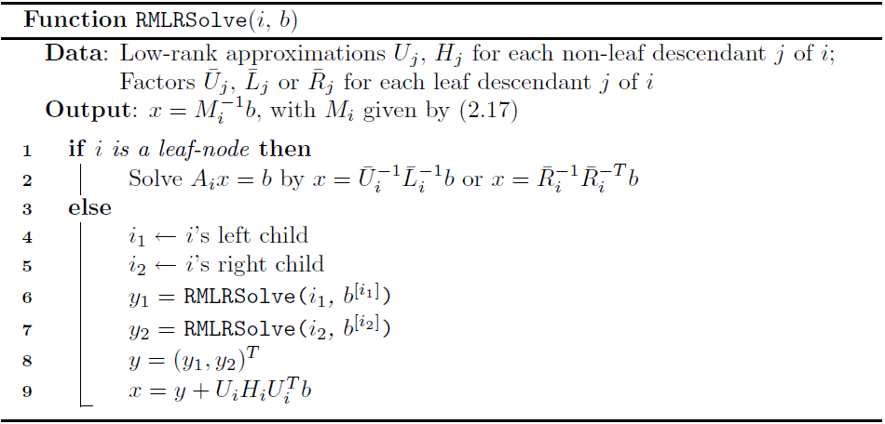
大致的算法结构

Slide 12

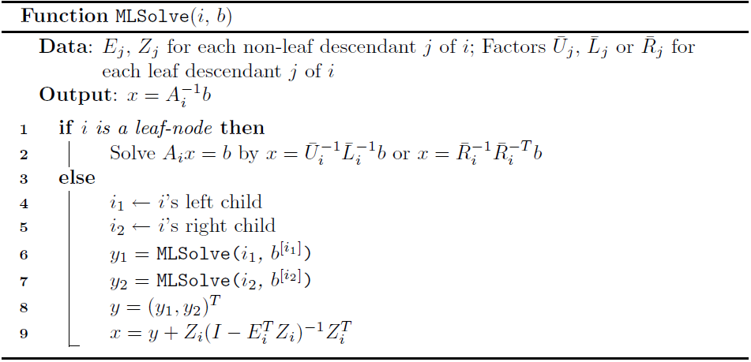
上溯算法可以修改“如何低秩修正”
思想：用SVD(截断)近似

Slide 13
引用
Li, Ruipeng, Yuanzhe Xi, and Yousef Saad. "Schur complement‐based domain decomposition preconditioners with low‐rank corrections." Numerical Linear Algebra with Applications 23.4 (2016): 706-729.
Li, Ruipeng, and Yousef Saad. Divide and conquer low-rank preconditioning techniques. tech. rep., Technical Report ys-2012-3. Dept. Computer Science and Engineering, University of Minnesota, Minneapolis, 2012.

